Slide 1
2015년 국가암등록통계
2017. 12. 21.
중앙암등록본부

Slide 2
암발생 현황 2015

Slide 3
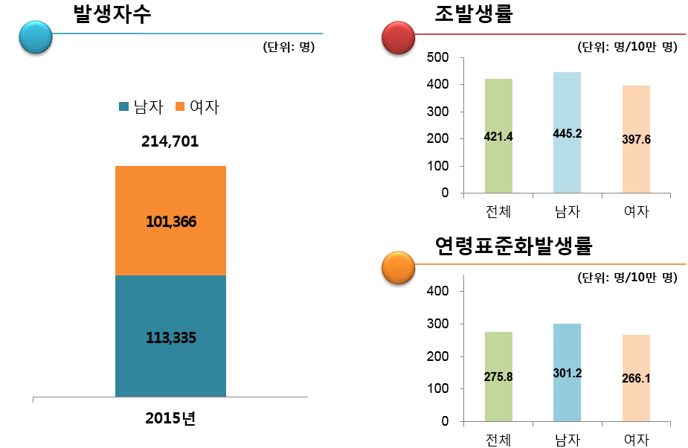
우리나라 암발생률: 2015

Slide 4
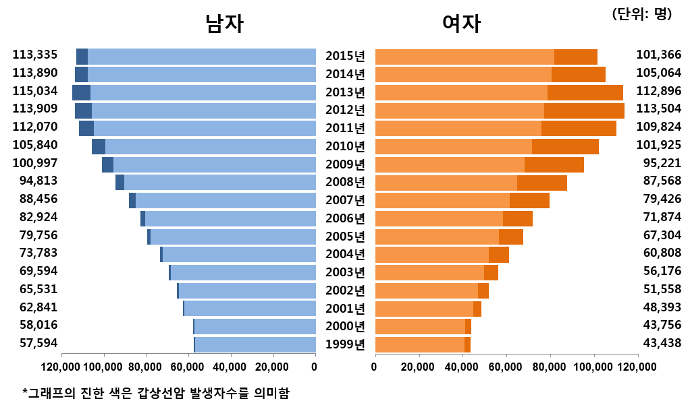
연도별 성별 암발생자수 추이

Slide 5
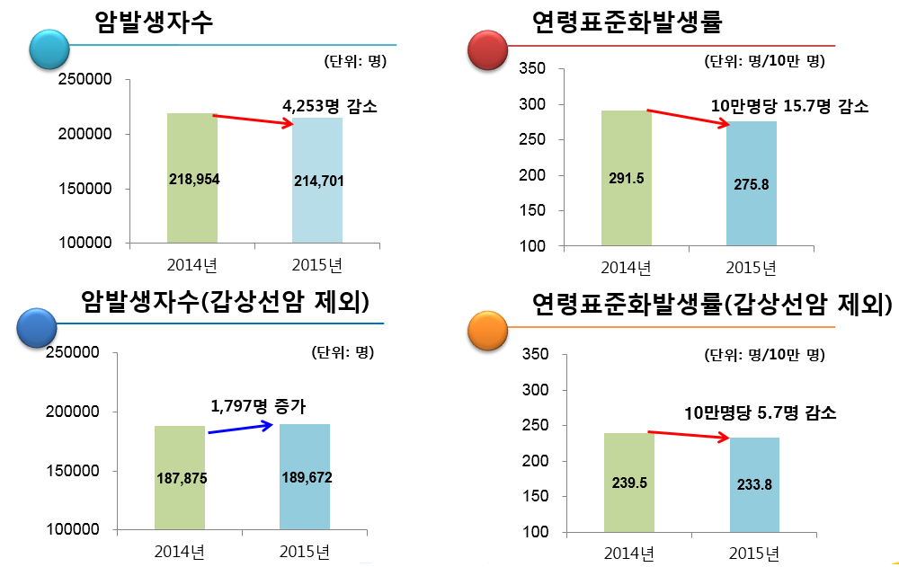
2014년 대비 2015년 암발생률 변화

Slide 6
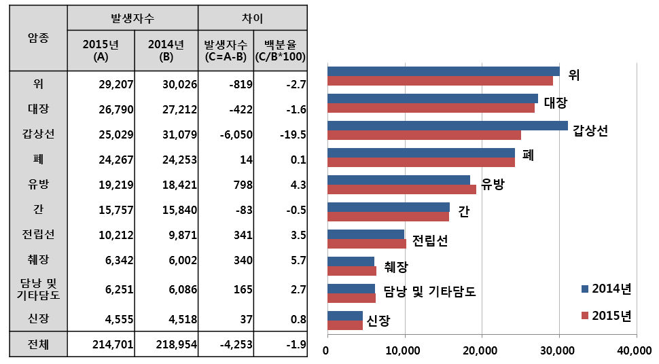
주요 암종 발생자수 변화

Slide 7
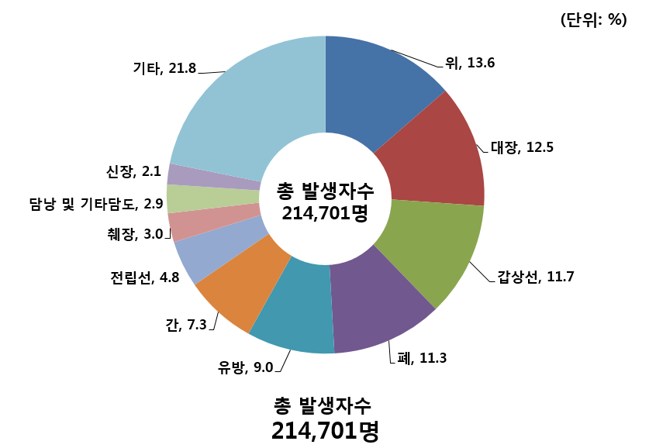
주요 암종 발생분율: 남녀 전체, 2015

Slide 8
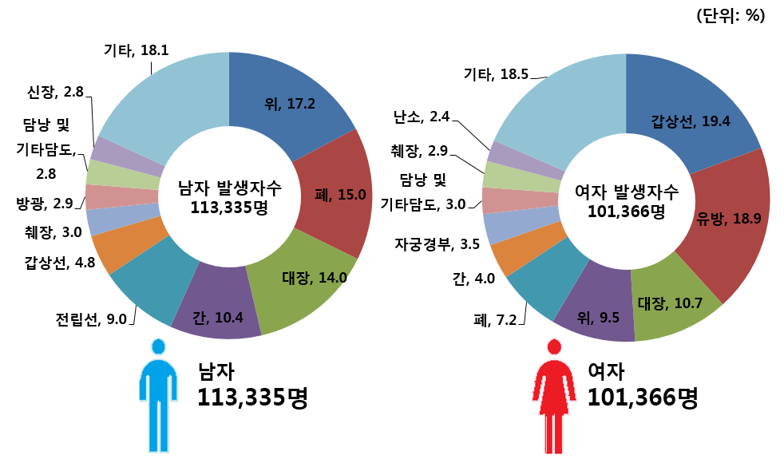
성별 주요 암종 발생분율: 2015

Slide 9
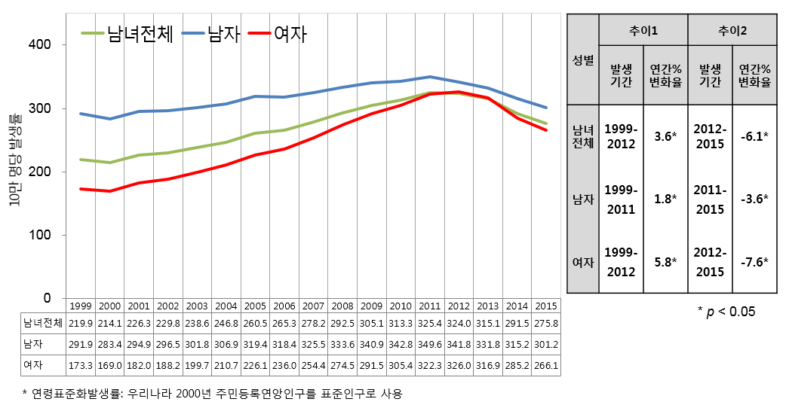
연령표준화발생률 추이 모든 암, 1999-2015

Slide 10
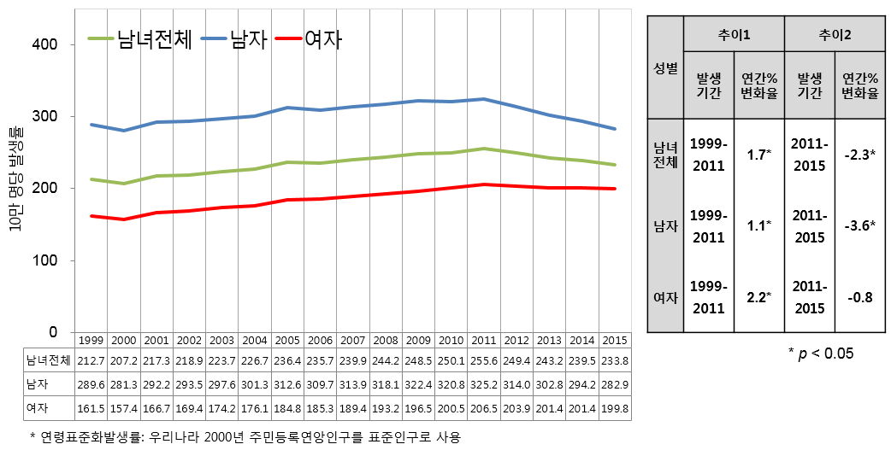
연령표준화발생률 추이 갑상선암 제외한 모든 암, 1999-2015

Slide 11
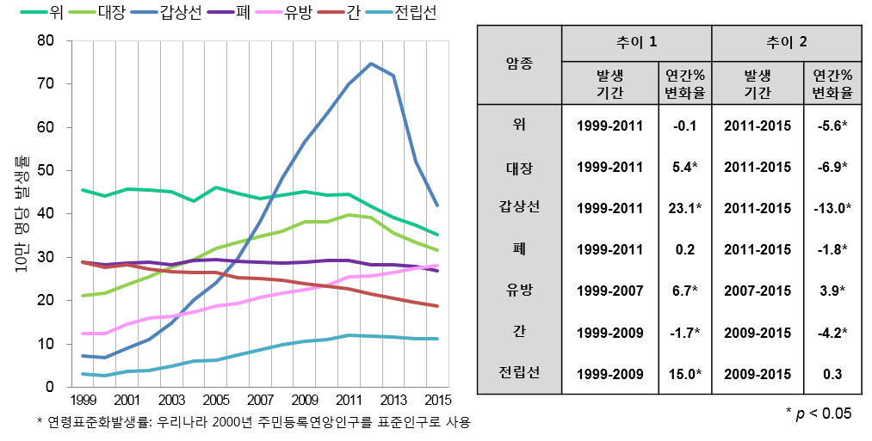
주요 암종별 연령표준화발생률 추이 남녀 전체, 1999-2015

Slide 12
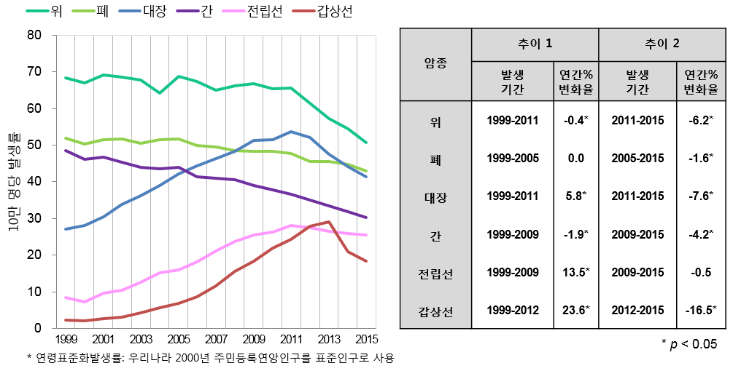
주요 암종별 연령표준화발생률 추이 남자, 1999-2015

Slide 13
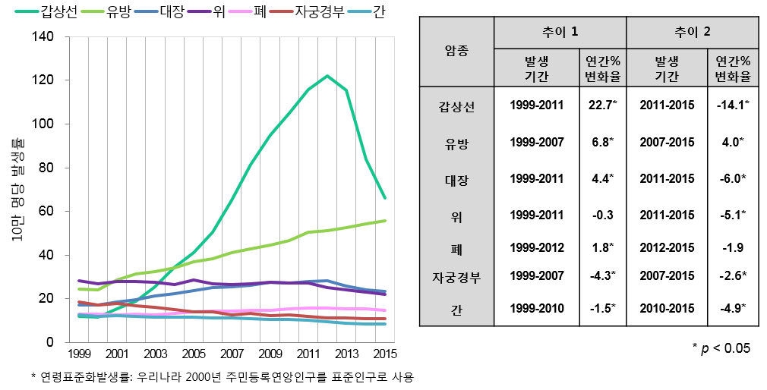
주요 암종별 연령표준화발생률 추이 여자, 1999-2015

Slide 14
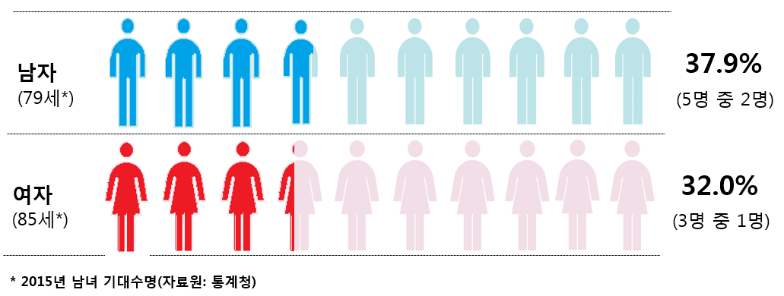
기대수명까지 생존 시 암발생 확률: 2015

Slide 15
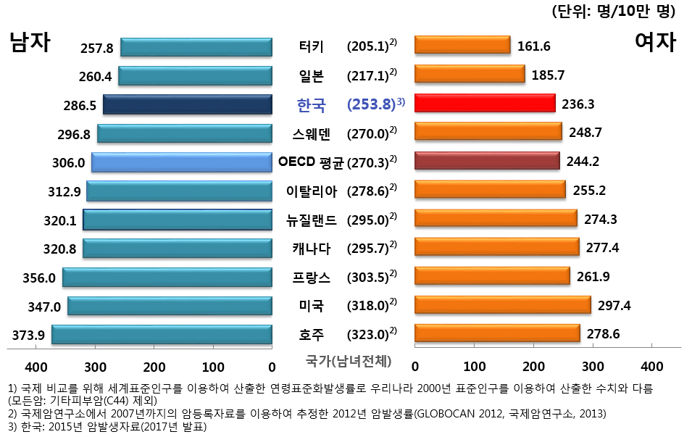
암발생률 국제 비교¹⁾

Slide 16
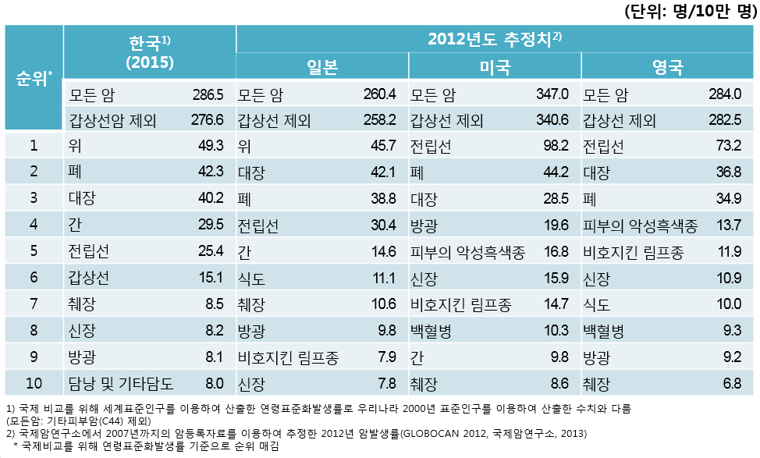
암발생률 순위 국제 비교 남자

Slide 17
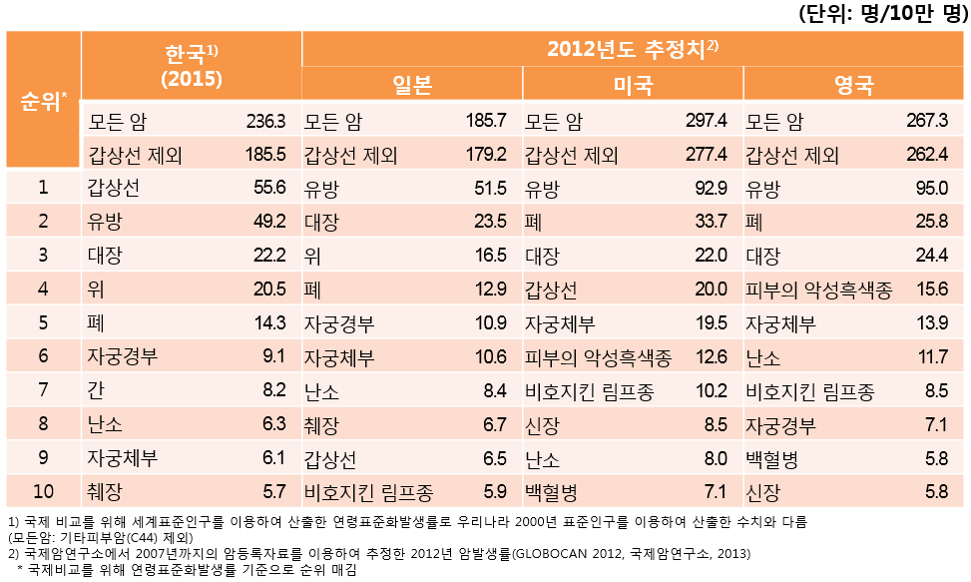
암발생률 순위 국제 비교 여자

Slide 18
암환자 생존 현황 2015

Slide 19
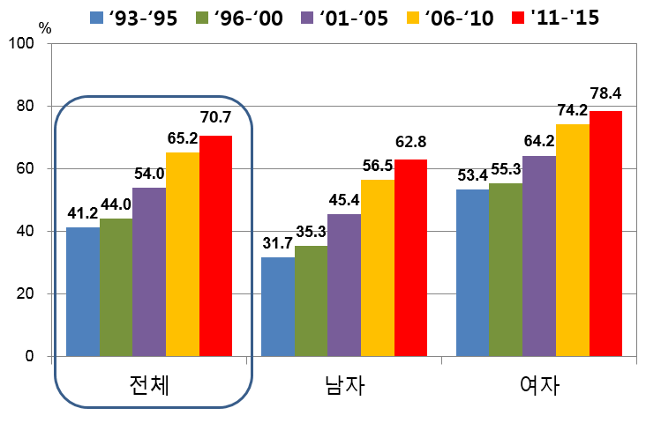
성별 5년 생존율 추이 모든 암

Slide 20
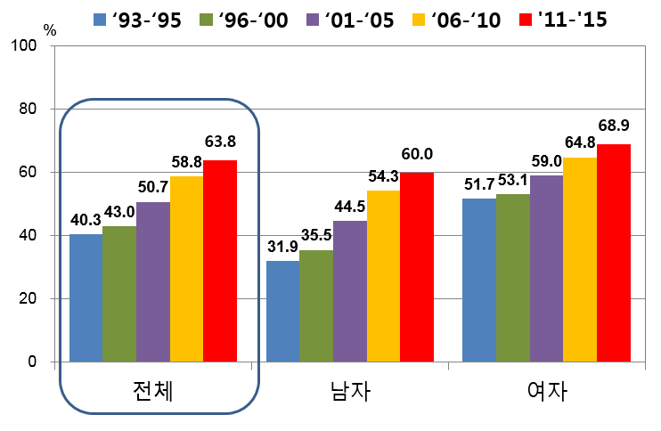
성별 5년 생존율 추이 갑상선암 제외한 모든 암

Slide 21
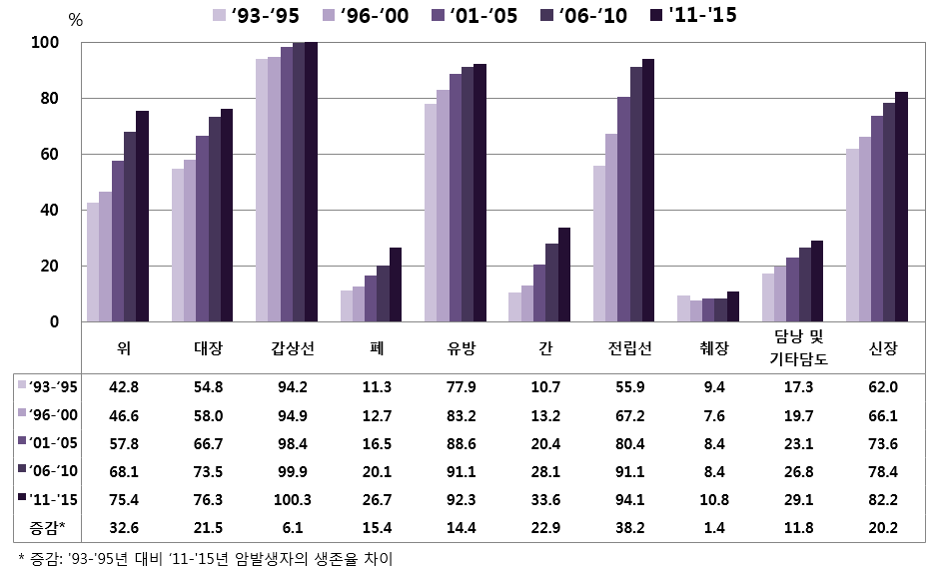
주요 암 5년 생존율 추이 남녀 전체

Slide 22
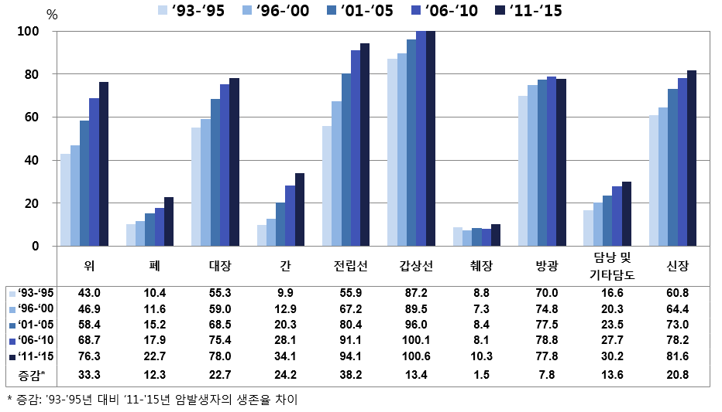
주요 암 5년 생존율 추이 남자

Slide 23
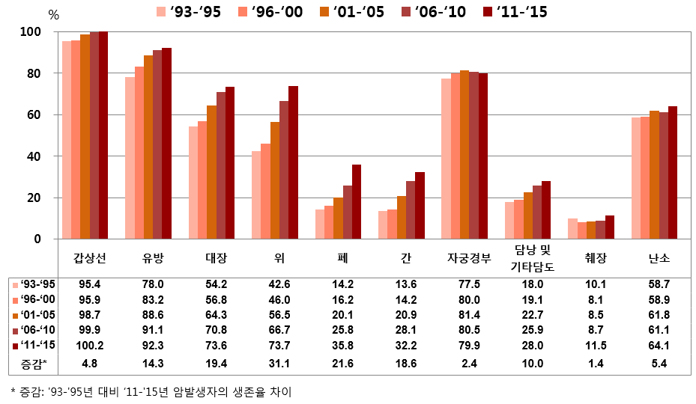
주요 암 5년 생존율 추이 여자

Slide 24
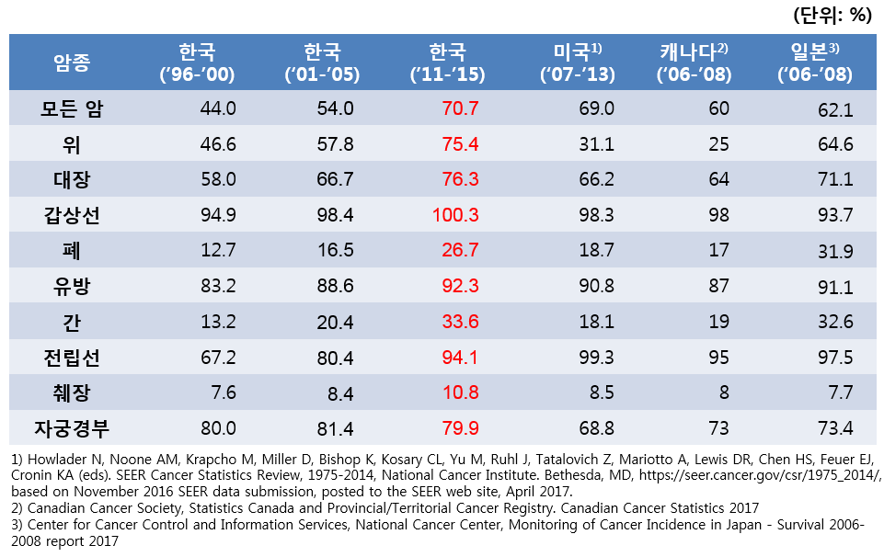
주요 암 5년 생존율 국제비교

Slide 25
암유병 현황 2015

Slide 26
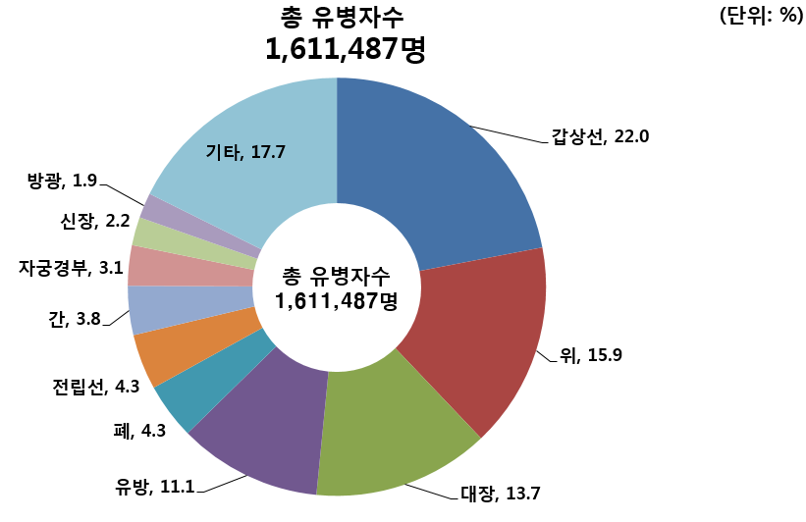
주요 암종별 유병자 분율: 남녀 전체, 2015

Slide 27
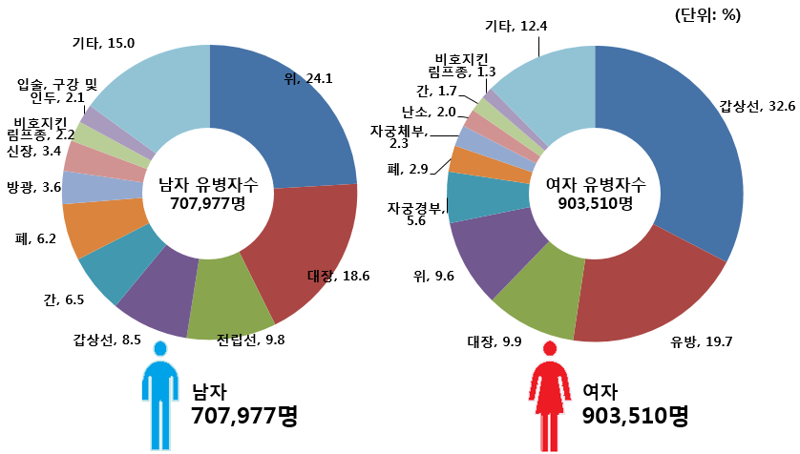
성별 주요 암종별 유병자 분율: 2015

Slide 28
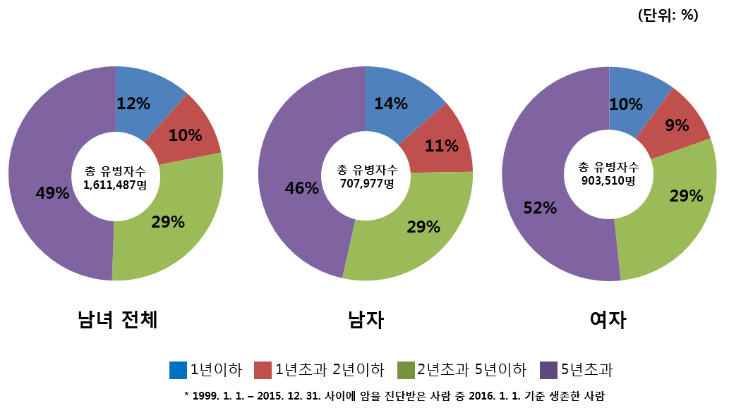
진단 후 경과 기간별 암유병자 분율: 2015

Slide 29
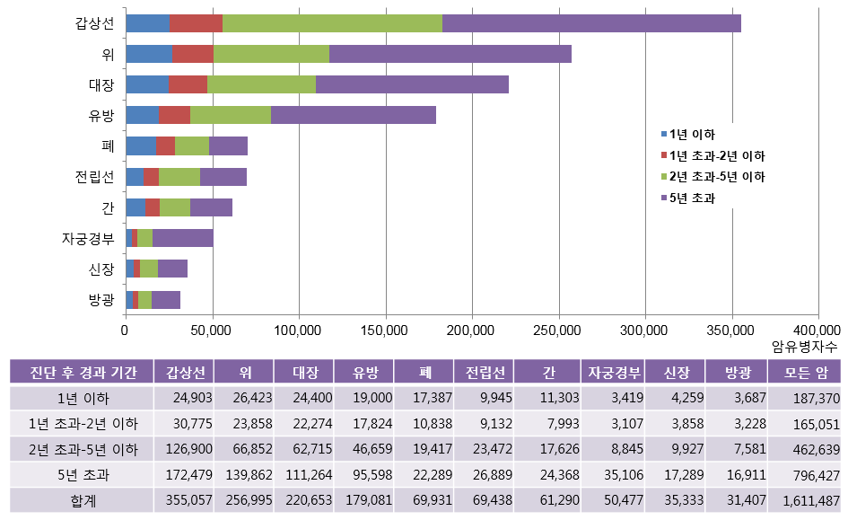
암종별 진단 후 경과 기간별 유병자수: 2015

Slide 30
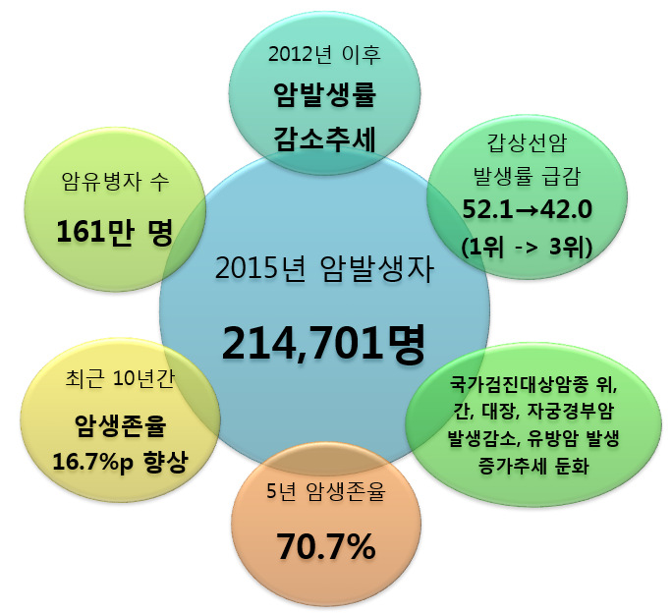
요약

Slide 31
감사합니다

